Slide 1
Communiquer efficacement avec son entourage professionnel
Virginie CHRISTOPHE
Pars-en-Thèse 2020-2021

Slide 2
Virginie CHRISTOPHE
Psychologue – Neuropsychologie cognitive et comportementale
Début de la thèse: 2013 – Projections affectives
Concours MT180
ReD
Vice-Présidence au Bureau du Doctorat
Project manager ARD
Cabinet privé
… 8 ans plus tard

Slide 3
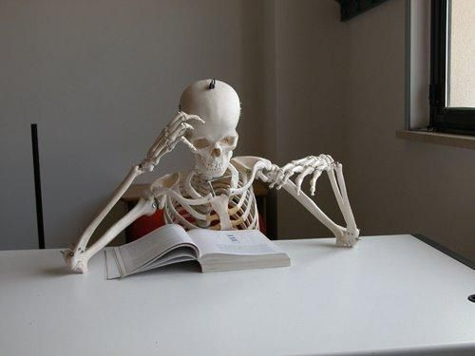

Slide 4
COMMUNICATION !!!!

Slide 5
« Addressing the mental health crisis among doctoral researchers » - Yorick Peterse
14 000 doctorant.es
Max Planck
Allemagne

Slide 6
« Addressing the mental health crisis among doctoral researchers » - Yorick Peterse
6. Environnement social

Slide 7
« Addressing the mental health crisis among doctoral researchers » - Yorick Peterse
5. Matériel et support administratif
6. Environnement social

Slide 8
« Addressing the mental health crisis among doctoral researchers » - Yorick Peterse
4. Possibilités de carrière
5. Matériel et support administratif
6. Environnement social

Slide 9
« Addressing the mental health crisis among doctoral researchers » - Yorick Peterse
3. Work-life balance
4. Possibilités de carrière
5. Matériel et support administratif
6. Environnement social

Slide 10
« Addressing the mental health crisis among doctoral researchers » - Yorick Peterse
2. Sécurité financière
3. Work-life balance
4. Possibilités de carrière
5. Matériel et support administratif
6. Environnement social

Slide 11
« Addressing the mental health crisis among doctoral researchers » - Yorick Peterse
Supervision et leadership
Sécurité financière
Work-life balance
Possibilités de carrière
Matériel et support administratif
Environnement social

Slide 12
!!! COMMUNIQUEZ !!!

Slide 13
ENTRAVE
Qu’est ce qui pourrait empêcher un·e doctorant·e de dire ce qu’il·elle veut, ce qu’il·elle pense ou a besoin ?

Slide 14
Entrave
Honte
Peur de déranger
Fierté
Paresse
Peur de décevoir
Respect
Perte de motivation
…

Slide 15

Trois principes
AVANT de communiquer

Slide 16
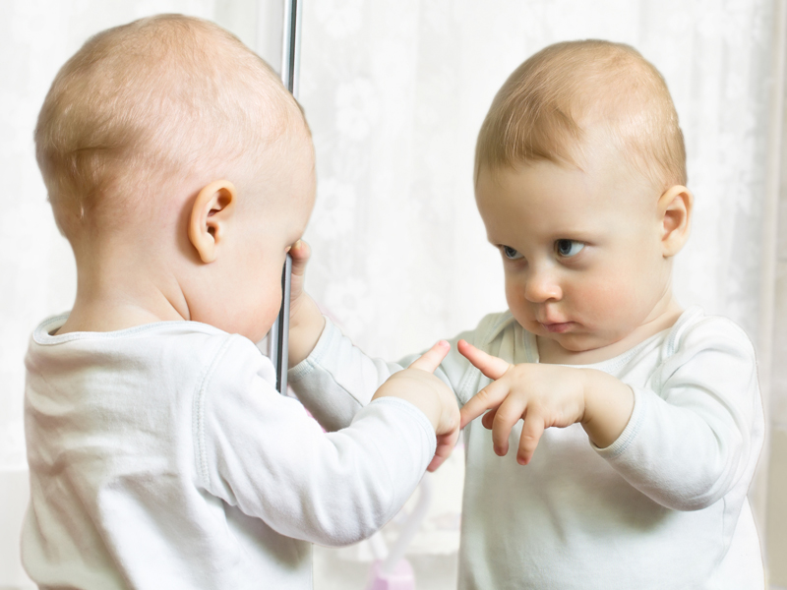
1. Connaissez-vous vous-même
De quoi ai-je besoin ?
Qu’est-ce que je ressens ?
Où veux-je arriver ?
Quelles sont mes limites ?

Slide 17
QUIZZ
Mentimeter.com : code 60 07 64 5
Ou https://www.menti.com/ppd8cvjppe
https://www.mentimeter.com/s/447832c1822cf92c32c9957dd12b0070/18f73ae6b797

Slide 18
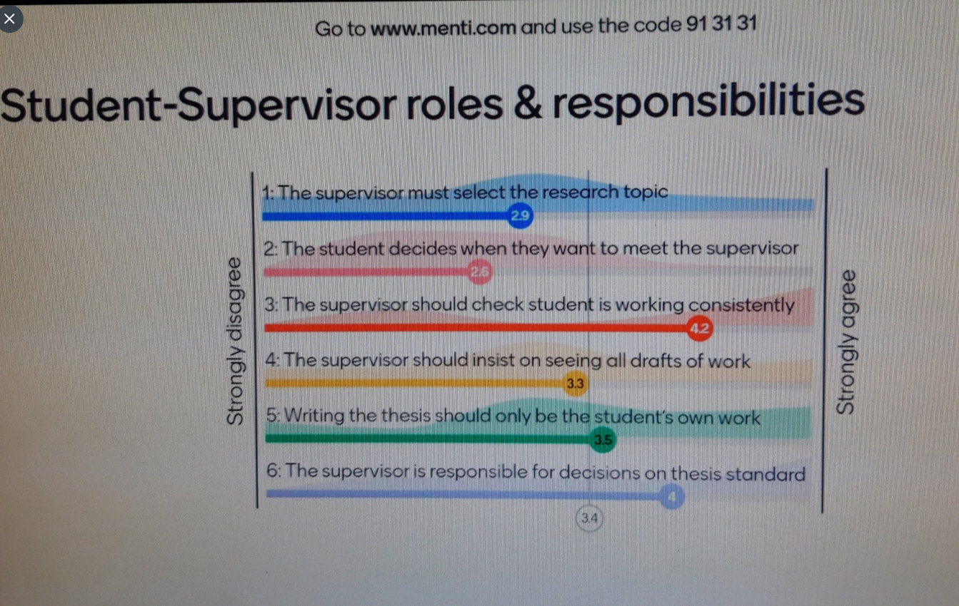

Slide 19

2. Demandez de l’aide
Vous êtes entouré.es de ressources :

Slide 20
2. Demandez de l’aide
Vous êtes entouré.es de ressources :
Collègues doctorant.es
Collègues chercheur.euses confirmé.es
Comité
Famille/ami.es
Rencontres externes
Chercheur.euses externes

Slide 21

3. Osez !!!
Si vous ne le faites pas pour vous, peu de monde le fera à votre place …

Slide 22
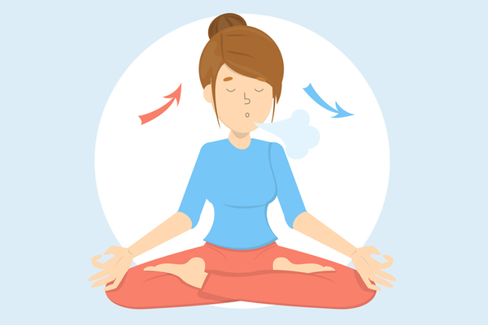

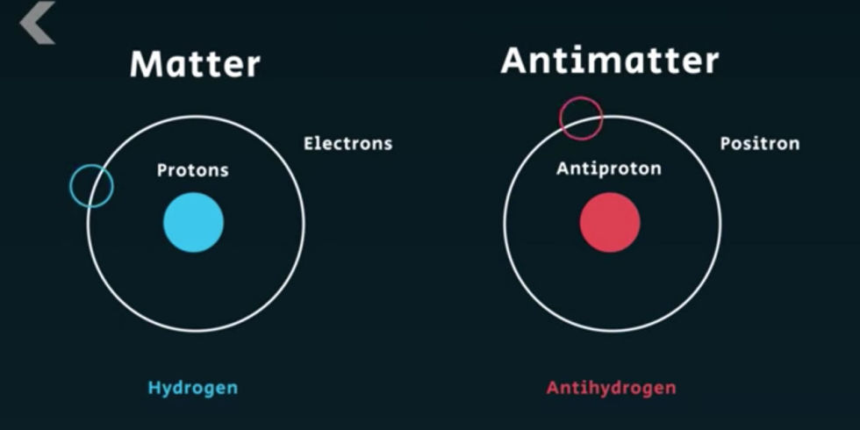
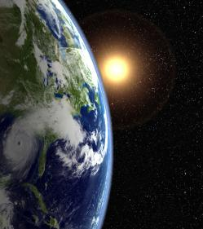
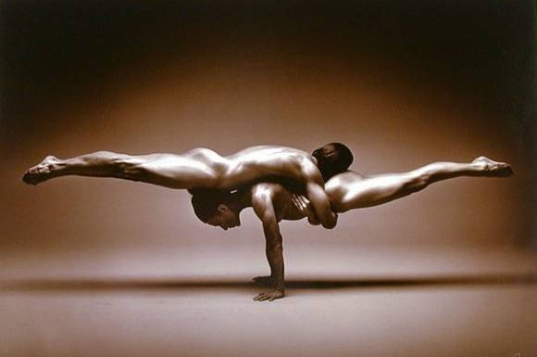
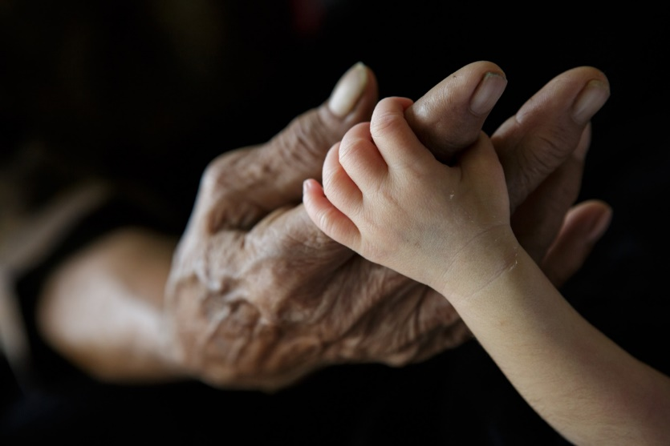
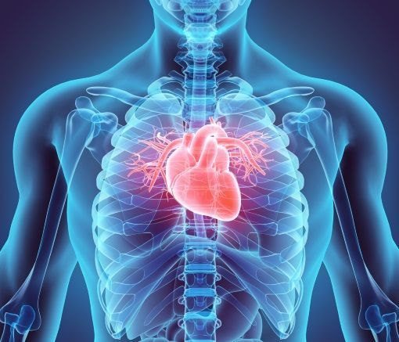
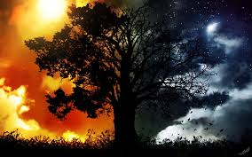
Règle en or

Slide 23

Règle en or
LE

Slide 24
Risques de déséquilibre
Méconnaissance
Fantasme
Déresponsabilisation
Reproches
Entretien d’un système dysfonctionnel
Echec ou mal-être

Slide 25
!!! COMMUNIQUEZ !!!

Slide 26

Trois principes PENDANT la communication

Slide 27

PENDANT LA COMMUNICATION :
Chacun.e est responsable de ses émotions … et de leur gestion !
E.g. : Tu t’aperçois que ton·ta collègue arrive en retard à votre rendez-vous:
Angoisse?
Colère?
Frustration?
Déception ?
$$]$$
INFORMATIONS

Slide 28
PENDANT LA COMMUNICATION :
Chacun.e est responsable de ses émotions … et de leur gestion !
Je me connecte à mes ressentis, je prends l’information et je m’ajuste, au besoin, pour que cela n’entrave pas ma communication
Je me sers de cette information émotionnelle et je la partage pour que l’autre sache et puisse s’ajuter et réagir (ou pas…). ➔ 50/50

Slide 29
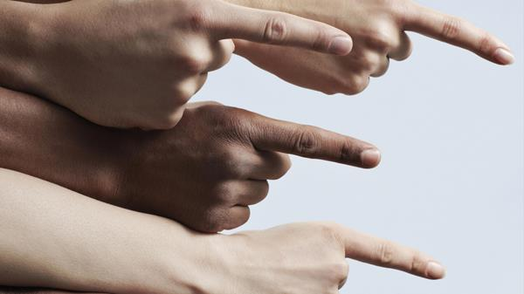
PENDANT LA COMMUNICATION:
2. Le « Tu » qui Tu-e
Exercice:
  quelque chose qui m’énerve de la part de quelqu’un

Slide 30
PENDANT LA COMMUNICATION:
2. Le « Tu » qui Tu-e
Exercice:
  quelque chose qui m’énerve de la part de quelqu’un
  Maintenant que vous savez qu’il est important de se connaitre avant de communiquer
  ➔ Utilisez le « Je me sens … »
Utilisez le « J’ai besoin de … »

Slide 31
PENDANT LA COMMUNICATION:
Une demande claire et précise
  Y croire (!)
  Avoir une idée des points les plus importants à évoquer
  Partager le sens de sa demande
  Rester ouvert·e aux retours
  Amener l’autre à s’engager concrètement, e.g.; dates, quantité, chiffres, noms, …
  Remercier

Slide 32

MERCI

